Slide 1
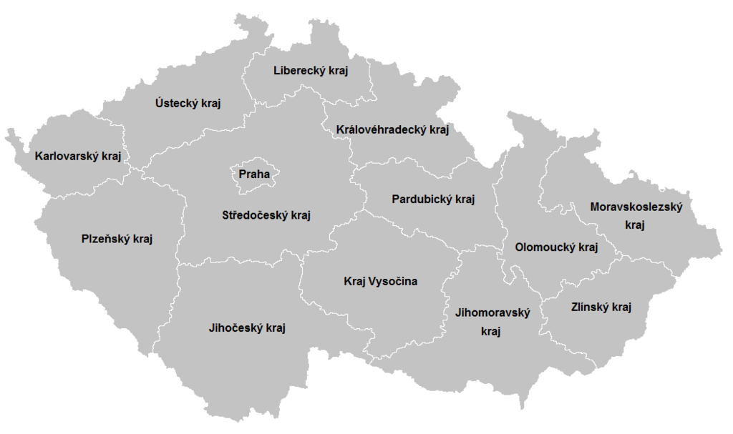
Jihočeský kraj
Počet obyvatel: 636611
Krajské město: České Budějovice (93467 obyv.)

Slide 2

Počty obyvatel v okresech kraje
České Budějovice: 188264
Český Krumlov: 61231
Jindřichův Hradec: 92222
Písek: 70524
Prachatice: 51030
Strakonice: 70657
Tábor: 102683
Celkový počet obyvatel: 636611

Slide 3
Sídla nad 10 000 obyvatel
České Budějovice: 93467
Tábor: 35024
Písek: 29769
Strakonice: 22961
Jindřichův Hradec: 21824
Český Krumlov: 13290
Prachatice: 11219

Slide 4
3 největší a nejmenší sídla
České Budějovice: 93467
Tábor: 35024
Písek: 29769
Kuřimany: 26
Zadní Střítež: 32
Závraty: 37

Slide 5
Kraj Vysočina
Počet obyvatel: 511207
Krajské město: Jihlava (50598 obyv.)

Slide 6
Počty obyvatel v okresech kraje
Havlíčkův Brod: 95053
Jihlava: 112264
Pelhřimov: 72411
Třebíč: 112833
Žďár nad Sázavou: 118646
Celkový počet obyvatel: 511207

Slide 7
Sídla nad 10 000 obyvatel
Jihlava: 50598
Třebíč: 37324
Havlíčkův Brod: 23483
Žďár nad Sázavou: 21845
Pelhřimov: 16269
Velké Meziříčí: 11749
Humpolec: 10917
Nové Město na Moravě: 10200

Slide 8
3 největší a nejmenší sídla
Jihlava: 50598
Třebíč: 37324
Havlíčkův Brod: 23483
Vysoká Lhota: 18
Chýstovice: 28
Jankov: 32

